Slide 1
Úvodní jazykový seminář zoom 18. 11: 2020: syntaktické vztahy

Slide 2
syntaktické vztahy
mezi každými dvěma větnými členy, které spolu nějak souvisejí, jsou syntaktické vztahy:
sémantické
formálně-syntaktické
SPÍ
sémantický vztah: PREDIKACE
formálně-syntaktický vztah: kongruence
PES

Slide 3
syntaktické vztahy
sémantické vztahy
PREDIKACE/přisuzování
DETERMINACE/určování
KOORDINACE/přiřazování
ADORDINACE
formálně-syntaktické vztahy
a) podřadnost/hypotaxe
kongruence (shoda)
rekce (silná závislost)
adjunkce (slabá závislost)
b) souřadnost/parataxe

Slide 4
sémantické vztahy
PREDIKACE/přisuzování
vztah, v němž se přísudkem podmětu přisuzuje nějaká vlastnost, děj nebo zařazeni
základem věty s podmětem (věty dvojčlenné)
mezi podmětem a přísudkem
DETERMINACE/určování
významové zpřesňování jednoho větného členu jiným větným členem
nejfrekventovanější sémantický vztah
mezi všemi hypotakticky spojenými VČ kromě podmětu a přísudku

Slide 5
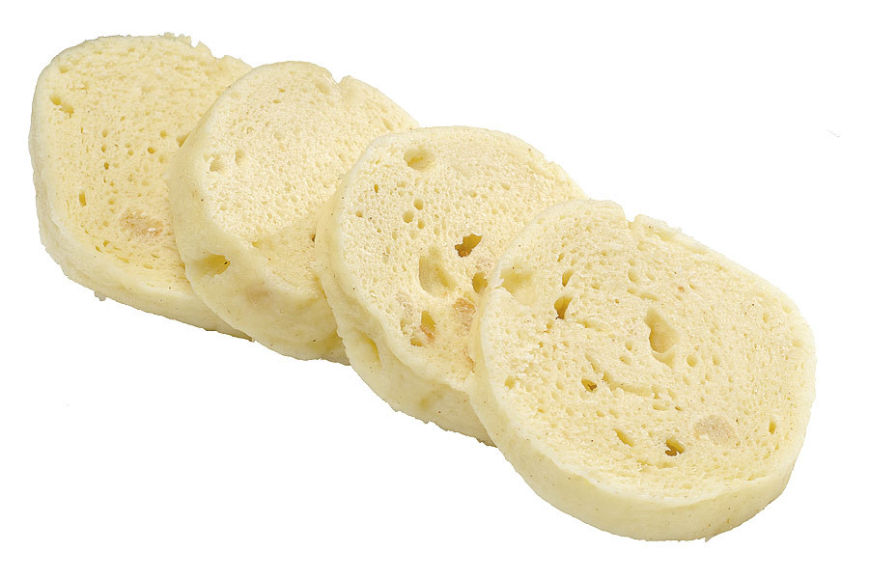
KOORDINACE × ADORDINACE
knedlík nebo brambory
knedlík a zelí
knedlík, a dokonce i zelí
KOORDINACE
OBOJE
parataxe
knedlík, tradiční česká příloha
ADORDINACE

Slide 6
sémantické vztahy
KOORDINACE/přiřazování
spojení členů významově rovnocenných, referenčně neidentických (tedy referujících k navzájem různým jevům skutečnosti)
konjunkce (slučování): babička a děda; chtěl pít i jíst
alternativnost (vylučování): babička, nebo děda; chce se učit nebo si číst
gradace (stupňování): babička, a dokonce i děda; celý týden, a nadto i o víkendu
adverzativnost (odporování): je slunečno, ale zima
koordinaci je nejčastěji vyjadřována paratakticky (souřadně)
může být vyjádřena i hypotakticky: děda s babičkou šli

Slide 7
sémantické vztahy
ADORDINACE
vztah mezi dvěma nebo více členy, které mají stejný referent (označují tentýž jev)
lze ji vyjádřit
splývavě, tedy tak, že není porušen souvislý intonační průběh věty (Náš prezident Václav Havel se těšil značnému respektu v zahraničí.)
nesplývavě, tedy tak, že tento průběh porušen je (Václav Havel, náš prezident, se těšil značnému respektu v zahraničí.)

Slide 8
sémantické vztahy
typy adordinace (nemusíte umět rozlišovat)
zařazování a hodnocení – jeho bratr, výborný matematik, odjel do zahraničí; chudák maminka
konkretizování – tato velká událost, narození dítěte, je velkou zkouškou partnerského vztahu; řeka Vltava
vyplývání – všichni účastníci řízení, a tedy i pan Matějka
výčet – všechny tyto pohromy, tj. zemětřesení, záplavy a požáry, přišly do země současně
oprava – šlápl jsem do louže, spíše tedy do malého jezírka
vytčení – měl rád lehká jídla, zvláště vietnamská z mořských plodů
shrnutí – měl rád spaní pod širákem, dlouhé vandry, vaření na ohni, zkrátka všechny aspekty pobytu venku
ztotožnění – gramatika neboli mluvnice; Jan Dvořáček řečený Gorila

Slide 9
formálně-syntaktické vztahy
souřadnost/parataxe
vztah mezi dvěma nebo více členy, které jsou ve struktuře věty na stejné úrovni (jsou syntakticky rovnocenné, jsou stejným větným členem)
+ KOORDINACE (upekl dort a buchty; velký, ale lehký kufr);
+ ADORDINACE (Jaroslav Hašek, autor Švejka; na řece Vltavě; s chudákem/chudinkou maminkou).
závislost/hypotaxe
formální podřízenost jednoho větného členu jinému větnému členu
rozlišujeme člen závislý/podřízený a člen řídící
užití závislého členu ve větě je podmíněno užitím členu řídícího

Slide 10
formálně-syntaktické vztahy závislost
shoda/kongruence
závislost, která je signalizována shodou ve vyjadřovaných morfologických kategoriích mezi členem řídícím a členem závislým
v pádě, čísle a rodě (tlustá kapybara)
v čísle a rodě (případně i v osobě) (kapybara se koupala; my jsme se nekoupali)
nastává:
mezi podmětem–přísudkem
jménem – přívlastkem shodným
jménem–doplňkem (tam, kde je gramaticky znát jmenný rod, tedy např. ne mezi slovesem a infinitivem v konstrukcích typu slyšel sovu houkat)

Slide 11
formálně-syntaktické vztahy závislost
řízenost/rekce (někdy také silná závislost)
typ závislosti, kdy řídící člen předepisuje/nutí členu závislému pád (případně předložku a pád);
není se mezi nimi shoda (usmažil koblihy; dotkl se tchoře; spoléhal na matku; hrnek kafe; služba zákazníkům);
nastává:
mezi slovesem–předmětem
jménem – přívlastek neshodným bezpředložkovým,
slovesem – některými typy PU (původce děje, proživatele děje, některým prostředkem)

Slide 12
formálně-syntaktické vztahy závislost
přimykání/adjunkce (někdy také slabá závislost)
typ závislosti, kdy je jeden člen závislý na druhém, ale člen řídící nepředepisuje členu závislému morfologické kategorie
domluvíme se telefonicky/telefonem / po telefonu
sednout si do sněhu / na židli / k Lucii / vedle
cesta zpět / lesem / do Prahy / za snem
velmi chlupatý; naprosto ojediněle; stěny z umakartu; kabát s kapucí
nastává
mezi slovesem – většinou PU
jménem – přívlastkem neshodným předložkovým
slovesem–doplňkem

Slide 13
Jaké vztahy budou mezi vyznačenými slovy/VČ?
velká třída
čokoláda s oříšky
sklenice vína
kohout a slepice
Praha, hlavní město
Pije čaj.
Květina voní.
Bydlím v Praze.
Zaplatím kartou.
Pes běhal na zahradě špinavý.
Viděl otce plakat.

Slide 14
Jaké vztahy budou mezi vyznačenými slovy/VČ?
velká třída ← D, k
čokoláda s oříšky ← D, a (teoreticky K, hypotaxe)
sklenice vína ← D, r
kohout a slepice ← K, p
Praha, hlavní město ← A, p
Pije čaj. ← D, r
Květina voní. ← P, k
Bydlím v Praze. ← D, a
Zaplatím kartou. ← D, a (× Zaplatím /za/ něco ← D, r)
Pes běhal na zahradě špinavý. ← (pes – špinavý) D, k + (běhal – špinavý) D, a
Viděl otce plakat. ← (otce – plakat) D, a + (viděl – plakat) D, a

Slide 15
v uvedených větách určete syntagmata
Ve třídách se bude muset také pravidelně větrat, a to i během výuky.
Pro 1. a 2. třídy se obnoví družiny. V provozu budou i školní jídelny. Hudební a tělesná výchova nebude. Pro ostatní žáky základních a středních škol budou možné prezenční individuální konzultace.
Změní se ale i otevírací doba obchodů. Nově budou moci mít otevřeno do 21. hodiny.
Nově budou moci být otevřené také kočičí a psí salóny. Kadeřnictví a holičství ale zůstávají zavřená.
Svateb, pohřbů či bohoslužeb se od středy smí účastnit 15 lidí.
zdroj: novinky.cz, 18. 11. 2020, neupraveno

Slide 16
podmět přísudek
Obě řešení! a) preferované: (bezpodmětná) Ve třídách se bude muset také pravidelně větrat, a to i během výuky. b) Ve třídách se bude muset také pravidelně větrat, a to i během výuky.
Pro 1. a 2. třídy se obnoví družiny. V provozu budou i školní jídelny. Hudební a tělesná výchova nebude. Pro ostatní žáky základních a středních škol budou možné prezenční individuální konzultace.
Změní se ale i otevírací doba obchodů. (Nevyjádřený) Nově budou moci mít otevřeno do 21. hodiny.
Nově budou moci být otevřené také kočičí a psí salóny. Kadeřnictví a holičství ale zůstávají zavřená.
Svateb, pohřbů či bohoslužeb se od středy smí účastnit 15 lidí.
zdroj: novinky.cz, 18. 11. 2020, neupraveno

